Slide 1

振动传感器
第九组
1
硬件
2
软件

Slide 2

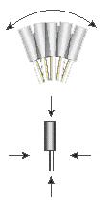
硬件
软件
W-18010P 震动传感器一款基于弹簧摆动原理设计的震动传感器，震动势能传到弹簧末端引起共振，左右摆动碰触到金属外壁形成通路。在静止时任何角度都为开路OFF状态，当受到外力碰撞或者大力晃动时，弹簧变形和中心电极接触导通使两个引脚瞬间导通为ON状态，当外力消失时，电路恢复为开路OFF状态。由于导通时间和弹簧的刚性有关，所以该震动传感器的输出带宽很窄。

Slide 3
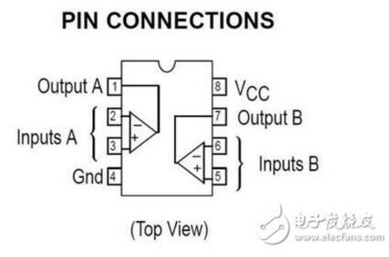
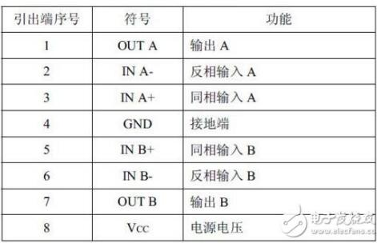
硬件
软件
LM393是电压比较器，将接在R-Light端的光敏二极管接收光照时产生的电阻值变化变成电压信号传递给电压比较器的同相输入端INB+，这个变化的电压信号与电压比较器的反相输入端INA-端的基准电压相比较，当同相端INB+电压大于反相端INA-端电压时，电压比较器的输出端OUT输出高电平电压，当同相端INB+电压小于反相端INA-端电压时，电压比较器的输出端OUT输出低电平电压，此时Light LED灯亮。

Slide 4
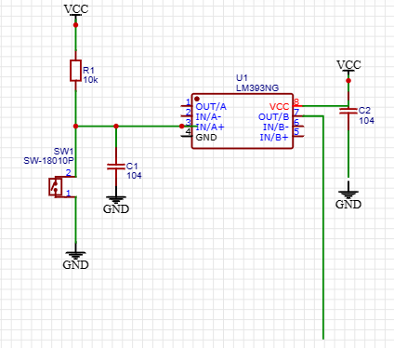
硬件
软件
振动传感器模块采用常开高灵敏度震动开关 SW-18010P。开关在默认状态下呈关闭状态，当传感器受到震动时，开关会由关闭状态瞬间变化到开启状态，震动消失后，开关恢复到默认状态。开关信号输出电压到宽电压 LM393 比较器，通过与参考电压进行比较，输出最终的开关量信号。

Slide 5
硬件
软件
由外部中断服务程序调用
程序实现
调用以太帧发送报警
向SD CARD写入报警日志

